Slide 1
Координационный совет
«О результатах анализа данных мониторинга образовательной результативности и отнесения школ к категории ШНСУ И ШНОР»
Никитина Ю.С.

Slide 2
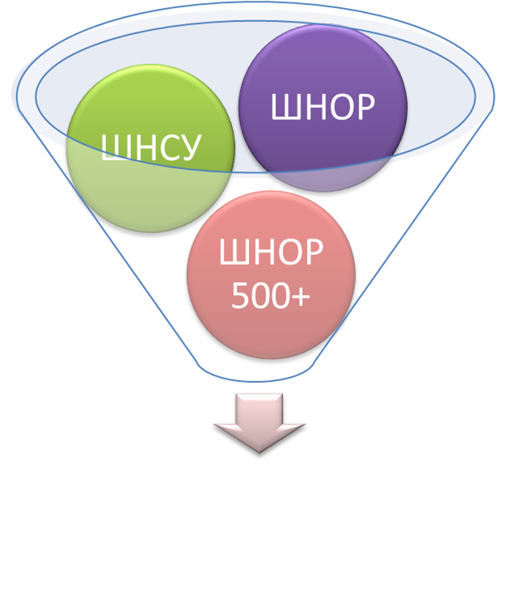
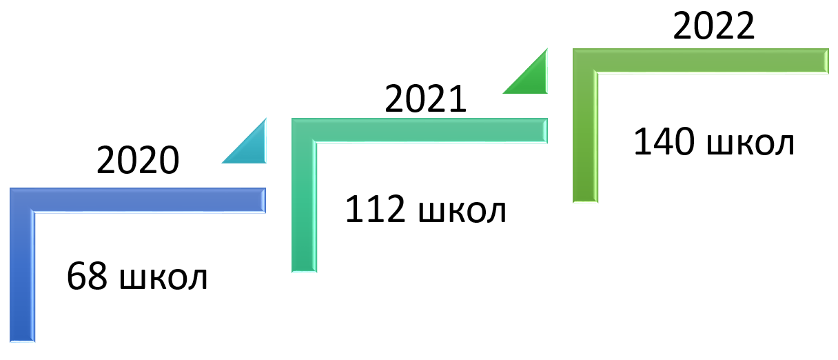
Как школы региона относить к ШНОР и ШНСУ?
Почему отнесены к ШНОР и ШНСУ?
Перечень школ, определенных по результатам проведенного анализа образовательных результатов и внешних социальных условий работы школ ЯО как школы с низкими образовательными результатами (утв. Директором ДО ЯО от 20.03.2020 г. и 27.01.2021 г.).
Перечень школ, определенных по результатам проведенного анализа образовательных результатов и внешних социальных условий работы школ ЯО как школы, функционирующие в неблагоприятных социальных условиях (утв. Директором ДО ЯО от 20.03.2020 г. и 27.01.2021 г.).
Перечень образовательных организаций, участвующих в проекте адресной методической помощи «500+» в 2022 году (утв. Директором ДО ЯО 17.12.2021 г.).
Как выйти из перечня?
Notes:
Было 112, стало 140

Slide 3
Как выйти из перечня?
Что можно учесть?
База ШНОР на основании первичного списка ШНОР Рособнадзора в 2021 году.
База ШНОР/ШНСУ на основе прироста в рейтинге по ОИП в декабре 2021 г. по сравнению с ноябрем 2020 г. (данные ГУ ЦО и ККО)
Целевой показатель региональной программы: ОИП не менее 36 ед. (достигнут/ не достигнут)

Slide 4
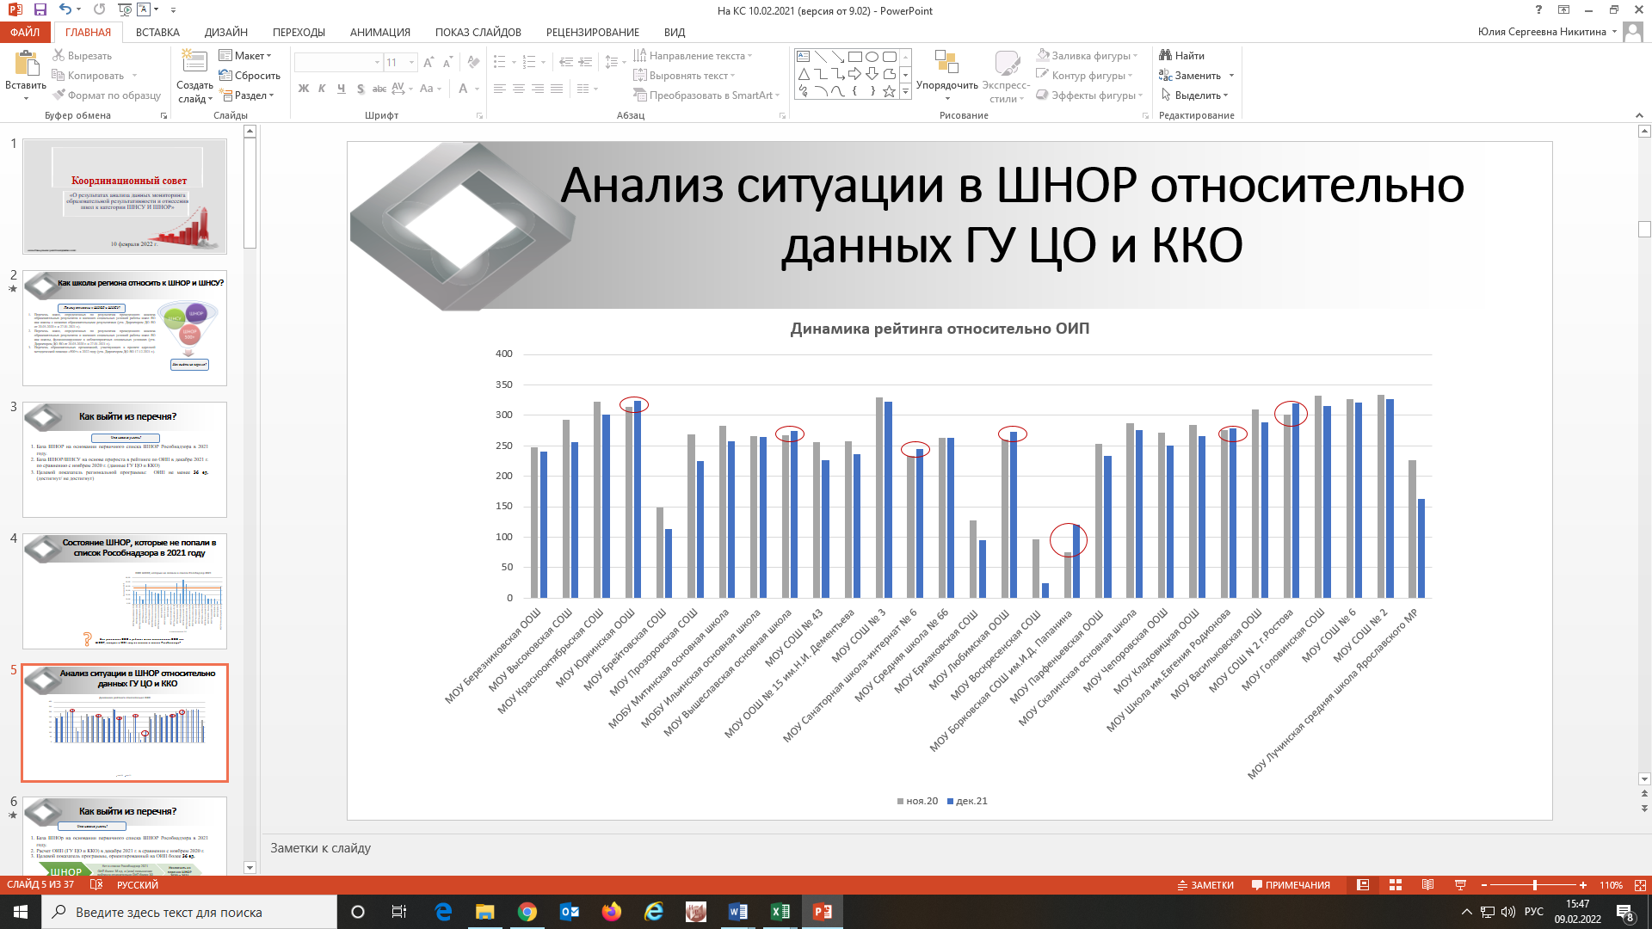
Состояние ШНОР, которые не попали в список Рособнадзора в 2021 году
?
Как учитывать ОИП и рейтинг школ относительно ОИП для ШНОР, которые в 2021 году не попали в список Рособнадзора?

Slide 5
Как выйти из перечня?
ШНОР
Нет в списке РОН 2021
Положительный прирост более 30
И (ИЛИ)
ОИП более 36 ед.
Исключить из перечня ШНОР 2020 и 2021
(рекомендовать оставить в муниципальных программах, если прирост менее 30)
ШНСУ
Нет в списке РОН 2021
Положительный прирост более 30
ИЛИ
ОИП более 30 ед.
Исключить из перечня ШНСУ 2020 и 2021 (рекомендовать оставить в муниципальных программах, если прирост менее 30)
ШНСУ
Нет в списке РОН 2021
Положительный прирост И
ИОП более 30 ед.
Считать ШНСУ «резильентной» (рекомендовать как эффективные практики в МР)

Slide 6
Состояние ШНОР и ШНСУ в Большесельском МР
ШНСУ | ШНОР | 500+ | Фокус поддержки муниципальных команд
1. МОУ Дуниловская ООШ 2. МОУ Благовещенская СОШ МОУ Миглинская ООШ: прирост более 30 | нет | нет | Реализация муниципальной программы, направленной на оказание ресурсной поддержки
В Региональной программе оставить 2 школы Рекомендовать МОУ Миглинская ООШ как эффективную практику в МР Организовать сопровождение школ группы риска (2 новые школы попали в список Рособнадзор 2021)
МР | Наименование ОО | ОИП | 2021 | 2020 | прирост
Большесельский | МОУ Миглинская ООШ | 30,75 | 229 | 281 | 52
Большесельский | МОУ Дуниловская ООШ | 27,11 | 257 | 238 | -19
Большесельский | МОУ Благовещенская СОШ | 20,36 | 286 | 298 | 12

Slide 7
Состояние ШНОР и ШНСУ в Борисоглебском МР
ШНСУ | ШНОР | 500+ | Фокус поддержки муниципальных команд
нет | НЕ попали в список Рособнадзор 2021 МОУ Березниковская ООШ МОУ Краснооктябрьская СОШ МОУ Юркинская ООШ МОУ Высоковская СОШ (500+): прирост более 30 | нет | Реализация муниципальной программы, направленной на повышение образовательных результатов
В Региональной программе оставить 3 школы Рекомендовать МОУ Высоковская СОШ как эффективную практику в МР Организовать сопровождение школ группы риска (новые 3 школы попали в список Рособнадзор 2021)
МР | Наименование ОО | ОИП | 2021 | 2020 | прирост
Борисоглебский | МОУ Березниковская ООШ | 29,12 | 241 | 247 | 6
Борисоглебский | МОУ Высоковская СОШ | 27,17 | 256 | 293 | 37
Борисоглебский | МОУ Краснооктябрьская СОШ | 17,88 | 301 | 322 | 21
Борисоглебский | МОУ Юркинская ООШ | 9,29 | 324 | 314 | -10

Slide 8
Состояние ШНОР и ШНСУ в Брейтовском МР
ШНСУ | ШНОР | 500+ | Фокус поддержки муниципальных команд
МОУ Гореловская ООШ | Не попали в список Рособнадзора 2021 МОУ Прозоровская СОШ МОУ Брейтовская СОШ | нет | Реализация муниципальной программы, направленной на оказание ресурсной поддержки
В Региональной программе оставить 1 школу Рекомендовать МОУ Брейтовская СОШ как эффективную практику в МР
МР | Наименование ОО | ОИП | 2021 | 2020 | прирост
Брейтовский | МОУ Брейтовская СОШ | 45,12 | 113 | 149 | 36
Брейтовский | МОУ Гореловская ООШ | 33,68 | 208 | 218 | 10
Брейтовский | МОУ Прозоровская СОШ | 31,50 | 225 | 269 | 44

Slide 9
Состояние ШНОР и ШНСУ в Гаврилов-Ямском МР
ШНСУ | ШНОР | 500+ | Фокус поддержки муниципальных команд
нет | Не попали в список Рособнадзора 2021 МОУ Вышеславская ОШ (500+) МОБУ Митинская ОШ (500+) МОБУ Ильинская ОШ (500+) | нет | Реализация муниципальной программы, направленной на повышение образовательных результатов
В Региональной программе оставить 2 школы МОБУ Митинская ОШ рекомендуется оставить в муниципальной программе
МР | Наименование ОО | ОИП | 2021 | 2020 | прирост
Гаврилов-Ямский | МОБУ Митинская основная школа | 27,00 | 258 | 283 | 25
Гаврилов-Ямский | МОБУ Ильинская основная школа | 26,39 | 264 | 266 | 2
Гаврилов-Ямский | МОУ Вышеславская основная школа | 23,96 | 275 | 267 | -8

Slide 10
Состояние ШНОР и ШНСУ в г. Рыбинск
ШНСУ | ШНОР | 500+ | Фокус поддержки муниципальных команд
нет | Не попали в список Рособнадзора 2021 1. МОУ ООШ №15 им. Н.И. Дементьева 2. МОУ СОШ №43 3. МОУ СОШ №3 | нет | Рекомендуется реализация муниципальной программы, направленной на повышение образовательных результатов
В Региональной программе оставить 1 школу МОУ ООШ №15 и МОУ СОШ №43 рекомендуется оставить в муниципальной программе Организовать сопровождение школ группы риска (новые 4 школы попали в список Рособнадзор 2021)
МР | Наименование ОО | ОИП | 2021 | 2020 | прирост
г. Рыбинск | МОУ СОШ № 43 | 31,02 | 227 | 256 | 29
г. Рыбинск | МОУ ООШ № 15 им. Н.И. Дементьева | 29,97 | 236 | 257 | 21
г. Рыбинск | МОУ СОШ № 3 | 11,42 | 322 | 330 | 8

Slide 11
Состояние ШНОР и ШНСУ в г. Ярославль
ШНСУ | ШНОР | 500+ | Фокус поддержки муниципальных команд
нет | 1. МОУ СШ №99 (500+) 2. МОУ СШ №8 (500+) 3. МОУ СШ №7 (500+) 4. МОУ СШ №60 5. МОУ ОШ №46 6. МОУ ОШ №41 7. МОУ ОШ №50 8. МОУ СШ №32 (500+) 9. МОУ СШ №16 10. МОУ ОШ №35 МОУ СШ №44: увеличение рейтинга на 39 пунктов, ОИП 35,74 НЕ попали в список Рособнадзора 2021 МОУ «Санаторная школа-интернат №6» МОУ СШ №66 (500+) | 1. МОУ СШ №6 2. МОУ СШ №12 3. МОУ СШ №13 4. МОУ СШ №27 5. МОУ СШ №39 6. МОУ ОШ №41 7. МОУ ОШ №46 8. МОУ ОШ №50 9. МОУ СШ №52 10. МОУ СШ №71 11. МОУ СШ №72 12. МОУ ОШ №73 13. МОУ СШ №75 14. МОУ СШ №77 15. МОУ СШ №78 | Интеграция муниципальной программы и проекта 500+, направленных на повышение образовательных результатов

Slide 12
Состояние ШНОР и ШНСУ в г. Ярославль
МР | Наименование ОО | ОИП | 2021 | 2020 | прирост
г. Ярославль | МОУ Средняя школа № 44 | 35,74 | 198 | 237 | 39
г. Ярославль | МОУ Санаторная школа-интернат № 6 | 28,38 | 245 | 233 | -12
г. Ярославль | МОУ Средняя школа № 66 | 26,44 | 263 | 263 | 0
г. Ярославль | МОУ Средняя школа № 99 | 25,99 | 265 | 288 | 23
г. Ярославль | МОУ Средняя школа № 8 | 24,97 | 270 | 294 | 24
г. Ярославль | МОУ Средняя школа № 7 | 20,98 | 285 | 296 | 11
г. Ярославль | МОУ Основная школа № 46 | 19,98 | 289 | 292 | 3
г. Ярославль | МОУ Средняя школа № 32 им.В.В.Терешковой | 16,85 | 303 | 323 | 20
г. Ярославль | МОУ Основная школа № 50 им.Валерия Харитонова | 15,68 | 307 | 315 | 8
г. Ярославль | МОУ Средняя школа № 60 | 14,50 | 310 | 303 | -7
г. Ярославль | МОУ Основная школа № 41 | 14,16 | 311 | 311 | 0
г. Ярославль | МОУ Основная школа № 35 им.Героя Советского Союза Н.А. Кривова | 9,22 | 325 | 326 | 1
г. Ярославль | МОУ Средняя школа № 16 | 5,21 | 328 | 324 | -4
В Региональной программе оставить 22 школы
МОУ СШ №66 рекомендуется оставить в муниципальной программе
Рекомендовать МОУ «Средняя школа №44» как эффективную практику в МР
Рекомендуется включить новые школы проекта 500+ в муниципальную программу
Спланировать адресное сопровождение 4 школ (500+ 2021)
Организовать сопровождение школ группы риска
(более 10 новых школ попали в список Рособнадзора 2021)

Slide 13
Состояние ШНОР и ШНСУ в ГО г. Переславль-Залесский
ШНСУ | ШНОР | 500+ | Фокус поддержки муниципальных команд
1.МОУ ОШ №3 2.МОУ Новская ООШ 3.МОУ Бектышевская ООШ 4.МОУ Ивановская СОШ 5.МОУ Горкинская ООШ 6.МОУ СОШ №6 7.МОУ Смоленская ООШ 8.МОУ Глебовская ООШ МОУ Берендеевская СОШ: ОИП 50,56, повышение рейтинга на 132, нет в списках РОН 2019 и 2021 МОУ Кубринская СОШ, МОУ Купанская СОШ, МОУ СШ №9, МОУ Дмитриевская ООШ: ОИП более 40, но рейтинг снизился | нет | 1.МОУ СШ №6 2.МОУ Глебовская ОШ 3.МОУ Рязанцевская СШ | Интеграция муниципальной программы и проекта 500+, направленных на повышение образовательных результатов и оказание ресурсной поддержки
В Региональной программе оставить 9 школ Рекомендуется включить новые школы проекта 500+ в муниципальную программу
Наименование ОО | ОИП | 2021 | 2020 | прирост
МОУ Берендеевская СОШ Переславского МР | 50,56 | 53 | 185 | 132
МОУ Средняя школа № 9 г. Переславль | 45,11 | 114 | 147 | 33
МОУ Кубринская СОШ Переславского МР | 42,23 | 143 | 138 | -5
МОУ Купанская СОШ Переславского МР | 41,85 | 146 | 108 | -38
МОУ Дмитриевская ООШ Переславского МР | 33,03 | 212 | 245 | 33

Slide 14
Состояние ШНОР и ШНСУ в Даниловском МР
ШНСУ | ШНОР | 500+ | Фокус поддержки муниципальных команд
1. МБОУ Тороповская ОШ 2.МБОУ Покровская ОШ 3.МБОУ Макаровская СШ 4.МБОУ Спасская СШ 5.МБОУ Трофимовская ОШ | нет | 1.МБОУ СШ №12 2.МБОУ Спасская СШ 3.МБОУ Макаровская СШ 4.МБОУ Скоковская СШ | Интеграция муниципальной программы и проекта 500+, направленных на повышение образовательных результатов и оказание ресурсной поддержки
В Региональной программе оставить 7 школ Рекомендуется включить новые школы проекта 500+ в муниципальную программу Организовать сопровождение школ группы риска (1 новая школа попала в список Рособнадзора 2021)
МР | Наименование ОО | ОИП | 2021 | 2020 | прирост
Даниловский | МБОУ Покровская основная школа | 18,81 | 294 | 308 | 14
Даниловский | МБОУ Трофимовская основная школа | 18,19 | 298 | 301 | 3
Даниловский | МБОУ Тороповская основная школа | 15,69 | 306 | 312 | 6
Даниловский | МБОУ Макаровская средняя школа | 12,60 | 317 | 329 | 12
Даниловский | МБОУ Спасская средняя школа | 9,76 | 323 | 333 | 10

Slide 15
Состояние ШНОР и ШНСУ в Любимском МР
ШНСУ | ШНОР | 500+ | Фокус поддержки муниципальных команд
1. МОУ Бармановская ООШ 2.МОУ Филипповская ООШ МОУ Воскресенская ООШ:ОИП 36,94, повышение рейтинга на 50, нет в списках РОН 2019 и 2021 | МОУ Закобякинская СОШ Не попали в список Рособнадзора 2021 МОУ Любимская ООШ МОУ Ермаковская СОШ: ОИП 46,5 и прирост более 30 | нет | Рекомендуется разработка муниципальной программы, направленной на повышение образовательных результатов и оказание ресурсной поддержки
В региональной программе оставить 3 школы МОУ Закобякинская СОШ рекомендуется включить в муниципальную программу (как школу группы риска)
МР | Наименование ОО | ОИП | 2021 | 2020 | прирост
Любимский | МОУ Закобякинская СОШ | 51,12 | 44 | 101 | 57
Любимский | МОУ Ермаковская СОШ | 46,50 | 95 | 127 | 32
Любимский | МОУ Воскресенская ООШ | 36,96 | 181 | 231 | 50
Любимский | МОУ Филипповская ООШ | 35,82 | 196 | 205 | 9
Любимский | МОУ Любимская ООШ | 24,36 | 273 | 261 | -12
Любимский | МОУ Бармановская ООШ | 24,29 | 274 | 280 | 6

Slide 16
Состояние ШНОР и ШНСУ в Мышкинском МР
ШНСУ | ШНОР | 500+ | Фокус поддержки муниципальных команд
1.МОУ Коптевская ООШ 2.МОУ Крюковская ООШ 3.МОУ Шипиловская ООШ | нет | 1. МОУ Коптевская ООШ 2.МОУ Крюковская ООШ | Интеграция муниципальной программы и проекта 500+, направленных на повышение образовательных результатов и оказание ресурсной поддержки
В Региональной программе оставить 3 школы Организовать сопровождение школ группы риска ( 1 новая школа попала в список Рособнадзора 2021)
МР | Наименование ОО | ОИП | 2021 | 2020 | прирост
Мышкинский | МОУ Крюковская ООШ | 25,44 | 267 | 265 | -2
Мышкинский | МОУ Коптевская ООШ | 24,44 | 272 | 268 | -4
Мышкинский | МОУ Шипиловская ООШ | 18,13 | 299 | 277 | -22

Slide 17
Состояние ШНОР и ШНСУ в Некоузском МР
ШНСУ | ШНОР | 500+ | Фокус поддержки муниципальных команд
МОУ Спас-Ильдинская ООШ МОУ Марьинская ООШ МОУ Мокеевская СОШ: ОИП 36,27 | МОУ Шестихинская СОШ Не попали в список Рособнадзора 2021 МОУ Некоузская ВОШ МОУ Парфеньевская ООШ МОУ Воскресенская СШ: ОИП 55,16 и прирост более 30 МОУ Борковская СШ: ОИП 44,63 | нет | Реализация муниципальной программы, направленной на повышение образовательных результатов и оказание ресурсной поддержки
В Региональной программе оставить 3 школы МОУ Мокеевская СОШ и МОУ Шестихинская СОШ рекомендуется оставить в муниципальной программе (как школы группы риска)
МР | Наименование ОО | ОИП | 2021 | 2020 | прирост
Некоузский | МОУ Воскресенская СОШ | 55,16 | 24 | 97 | 73
Некоузский | МОУ Шестихинская СОШ | 47,52 | 85 | 166 | 81
Некоузский | МОУ Борковская СОШ им.И.Д. Папанина | 44,63 | 120 | 75 | -45
Некоузский | МОУ Мокеевская СОШ | 36,27 | 189 | 184 | -5
Некоузский | МОУ Парфеньевская ООШ | 30,20 | 234 | 253 | 19
Некоузский | МОУ Марьинская ООШ | 23,45 | 277 | 258 | -19
Некоузский | МОУ Спас-Ильдинская ООШ | 17,88 | 300 | 317 | 17

Slide 18
Состояние ШНОР и ШНСУ в Некрасовском МР
ШНСУ | ШНОР | 500+ | Фокус поддержки муниципальных команд
1. МОБУ Бурмакинская СОШ №2 2. МОБУ Вятская СОШ 3. МОБУ Диево-Городищенская СОШ | нет | 1. МОБУ СОШ им. Н.А. Некрасова 2. МОБУ Некрасовская СОШ 3. МОБУ Бурмакинская СОШ №2 | Интеграция муниципальной программы и проекта 500+, направленных на повышение образовательных результатов и оказание ресурсной поддержки
В Региональной программе оставить 5 школ Рекомендуется включить новые школы проекта 500+ в муниципальную программу Организовать сопровождение школ группы риска (2 новые школы попали в список Рособнадзора 2021)
МР | Наименование ОО | ОИП | 2021 | 2020 | прирост
Некрасовский | МБОУ Вятская СОШ | 31,51 | 224 | 236 | 12
Некрасовский | МОУ Бурмакинская СОШ № 2 | 21,72 | 282 | 282 | 0
Некрасовский | МБОУ Диево-Городищенская СОШ | 18,95 | 293 | 313 | 20

Slide 19
Состояние ШНОР и ШНСУ в Первомайском МР
ШНСУ | ШНОР | 500+ | Фокус поддержки муниципальных команд
1. МОУ Шильпуховская ОШ | 1.МОУ Пречистенская СШ 2.МОУ Семеновская СШ Не попали в список Рособнадзора 2021 МОУ Скалинская ОШ | 1.МОУ Пречистенская СШ | Интеграция муниципальной программы и проекта 500+, направленных на повышение образовательных результатов и оказание ресурсной поддержки
В Региональной программе оставить 3 школы МОУ Семеновская СШ рекомендуется оставить в муниципальной программе (как школу группы риска)
МР | Наименование ОО | ОИП | 2021 | 2020 | прирост
Первомайский | МОУ Семёновская средняя школа | 51,34 | 40 | 42 | 2
Первомайский | МОУ Пречистенская средняя школа | 46,19 | 98 | 136 | 38
Первомайский | МОУ Скалинская основная школа | 23,49 | 276 | 287 | 11
Первомайский | МОУ Шильпуховская основная школа | 14,59 | 309 | 320 | 11

Slide 20
Состояние ШНОР и ШНСУ в Пошехонском МР
ШНСУ | ШНОР | 500+ | Фокус поддержки муниципальных команд
1.МБОУ Покров-Рогульская ОШ 2.МБОУ Колодинская СШ МБОУ Белосельская СШ: ОИП 48,94, повышение рейтинга на 15, нет в списках РОН 2019 и 2021 МБОУ Гаютинская СШ: ОИП 50,48, повышение рейтинга на 1, нет в списках РОН 2019 и 2021 МБОУ Пятницкая ОШ: ОИП 40,85, нет в списках РОН 2019 и 2021 | МБОУ Вощиковская ОШ | МБОУ СШ №1 г. Пошехонье | Интеграция муниципальной программы и проекта 500+, направленных на повышение образовательных результатов и оказание ресурсной поддержки
В Региональной программе оставить 4 школы Рекомендовать МБОУ Гаютинская СШ и МБОУ Белосельская СШ как эффективные практики в МР Рекомендуется включить новые школы проекта 500+ в муниципальную программу
МР | Наименование ОО | ОИП | 2021 | 2020 | прирост
Пошехонский | МБОУ Гаютинская средняя школа | 50,48 | 55 | 56 | 1
Пошехонский | МБОУ Белосельская средняя школа | 48,94 | 72 | 87 | 15
Пошехонский | МБОУ Пятницкая основная школа | 40,85 | 152 | 92 | -60
Пошехонский | МБОУ Вощиковская основная школа им. А.И. Королева | 29,70 | 238 | 227 | -11
Пошехонский | МБОУ Покров-Рогульская средняя школа | 22,30 | 280 | 306 | 26
Пошехонский | МБОУ Колодинская средняя школа | 18,59 | 296 | 82 | -214

Slide 21
Состояние ШНОР и ШНСУ в Ростовском МР
ШНСУ | ШНОР | 500+ | Фокус поддержки муниципальных команд
1.МОУ Карьерская ООШ 2.МОУ Угодичская ООШ 3.МОУ Марковская ООШ МОУ Скнятиновская ООШ: ОИП 43,4 | 1. МОУ Татищевская ООШ Не попали в список Рособнадзора 2021 МОУ Школа им. Е. Родионова МОУ Кладовицкая ООШ МОУ Чепоровская ООШ МОУ СОШ №2 МОУ Васильковская ООШ (500+) | 1. МОУ Татищевская ООШ 2.МОУ СОШ №3 3.МОУ Белогостицкая СОШ | Интеграция муниципальной программы и проекта 500+, направленных на повышение образовательных результатов и оказание ресурсной поддержки
В Региональной программе оставить 10 школ МОУ Васильковская ООШ рекомендуется оставить в муниципальной программе Рекомендовать МОУ Скнятиновская ООШ и МОУ Школа им. Е. Родионова как эффективные практики в МР Рекомендуется включить новые школы проекта 500+ в муниципальную программу Организовать сопровождение школ группы риска (2 новые школы попали в список Рособнадзора 2021)
МР | Наименование ОО | ОИП | 2021 | 2020 | прирост
Ростовский | МОУ Скнятиновская ООШ | 43,40 | 132 | 103 | -29
Ростовский | МОУ Марковская ООШ | 32,00 | 219 | 229 | 10
Ростовский | МОУ Угодичская ООШ | 30,78 | 228 | 225 | -3
Ростовский | МОУ Татищевская ООШ | 27,68 | 249 | 255 | 6
Ростовский | МОУ Чепоровская ООШ | 27,30 | 251 | 272 | 21
Ростовский | МОУ Кладовицкая ООШ | 25,49 | 266 | 285 | 19
Ростовский | МОУ Карьерская ООШ | 25,34 | 268 | 289 | 21
Ростовский | МОУ Школа им.Евгения Родионова | 23,24 | 278 | 276 | -2
Ростовский | МОУ Васильковская ООШ | 20,13 | 288 | 310 | 22
Ростовский | МОУ СОШ N 2 г.Ростова | 12,03 | 320 | 302 | -18

Slide 22
Состояние ШНОР и ШНСУ в Рыбинском МР
ШНСУ | ШНОР | 500+ | Фокус поддержки муниципальных команд
1.МОУ Милюшинская СОШ 2.МОУ Сретенская СОШ 3.МОУ Шашковская СОШ 4.МОУ Середневская ООШ МОУ Глебовская СОШ: ОИП 38,47, повышение рейтинга на 4 МОУ Арефинская СОШ: ОИП 44,6, повышение рейтинга на 40, нет в списках РОН 2019 и 2021 МОУ Песоченская СОШ:ОИП 39,97, повышение рейтинга на 32, нет в списках РОН 2019 и 2021 | нет | нет | Реализация муниципальной программы, направленной на оказание ресурсной поддержки
В Региональной программе оставить 4 школы МОУ Глебовская СОШ рекомендуется оставить в муниципальной программе (как школу группы риска)
МР | Наименование ОО | ОИП | 2021 | 2020 | прирост
Рыбинский | МОУ Арефинская СОШ | 44,60 | 124 | 164 | 40
Рыбинский | МОУ Песоченская СОШ | 39,97 | 161 | 193 | 32
Рыбинский | МОУ Глебовская СОШ | 38,47 | 169 | 173 | 4
Рыбинский | МОУ Милюшинская СОШ | 18,97 | 292 | 307 | 15
Рыбинский | МОУ Шашковская СОШ | 16,61 | 304 | 299 | -5
Рыбинский | МОУ Сретенская СОШ им.генерала армии П.И. Батова | 14,09 | 312 | 325 | 13
Рыбинский | МОУ Середневская ООШ | 1,22 | 330 | 189 | -141

Slide 23
Состояние ШНОР и ШНСУ в Тутаевском МР
ШНСУ | ШНОР | 500+ | Фокус поддержки муниципальных команд
1. МОУ Столбищенская ООШ 2.МОУ Савинская ООШ 3.МОУ Першинская ООШ 4.МОУ Никольская ООШ 5.МОУ Ченцевская СОШ МОУ СШ №4 «Центр образования»: повышение рейтинга на 55, нет в списках РОН 2021 | нет | 1.МОУ лицей №1 2.МОУ Константиновская СОШ 3.МОУ Савинская ООШ | Интеграция муниципальной программы и проекта 500+, направленных на повышение образовательных результатов и оказание ресурсной поддержки
В Региональной программе оставить 7 школ Рекомендовать МОУ СШ №4 «Центр образования» как эффективную практику в МР Рекомендуется включить новые школы проекта 500+ в муниципальную программу Организовать сопровождение школ группы риска (4 новые школы попали в список Рособнадзора 2021)
МР | Наименование ОО | ОИП | 2021 | 2020 | прирост
Тутаевский | МОУ Никольская основная школа | 29,73 | 237 | 243 | 6
Тутаевский | МОУ средняя школа № 4 Центр образования | 27,37 | 250 | 305 | 55
Тутаевский | МОУ Першинская основная школа | 23,16 | 279 | 250 | -29
Тутаевский | МОУ Савинская основная школа | 18,69 | 295 | 291 | -4
Тутаевский | МОУ Ченцевская средняя школа | 18,34 | 297 | 321 | 24
Тутаевский | МОУ Столбищенская основная школа | 16,87 | 302 | 300 | -2

Slide 24
Состояние ШНОР и ШНСУ в Угличском МР
ШНСУ | ШНОР | 500+ | Фокус поддержки муниципальных команд
1.МОУ Климатинская СШ 2.МОУ Василевская СШ 3.МОУ Воздвиженская СШ 4.МОУ Клементинская ОШ 5.МОУ Улейминская СШ 6.МОУ Плоскинская ОШ 7.МОУ Маймерская ОШ | Не попали в список Рособнадзора 2021 МОУ СОШ №2 МОУ Головинская СОШ МОУ СОШ №6 | 1. МОУ Воздвиженская СОШ 2. МОУ Гимназия №1 3. МОУ СОШ №4 | Интеграция муниципальной программы и проекта 500+, направленных на повышение образовательных результатов и оказание ресурсной поддержки
Рекомендуется к включению 11 школ МОУ СШ №6 рекомендуется оставить в муниципальной программе Рекомендуется включить новые школы проекта 500+ в муниципальную программу Организовать сопровождение школ группы риска (3 новые школы попали в список Рособнадзора 2021)
МР | Наименование ОО | ОИП | 2021 | 2020 | прирост
Угличский | МОУ Маймерская ООШ | 32,18 | 218 | 217 | -1
Угличский | МОУ Плоскинская ООШ | 21,92 | 281 | 295 | 14
Угличский | МОУ Василёвская СОШ | 16,17 | 305 | 21 | -284
Угличский | МОУ Воздвиженская СОШ | 15,26 | 308 | 331 | 23
Угличский | МОУ Климатинская СОШ | 13,24 | 314 | 297 | -17
Угличский | МОУ Головинская СОШ | 12,77 | 315 | 332 | 17
Угличский | МОУ Клементьевская ООШ | 12,73 | 316 | 309 | -7
Угличский | МОУ Улейминская СОШ | 12,56 | 318 | 316 | -2
Угличский | МОУ СОШ № 6 | 11,75 | 321 | 327 | 6
Угличский | МОУ СОШ № 2 | 6,25 | 327 | 334 | 7

Slide 25
Состояние ШНОР и ШНСУ в Ярославском МР
ШНСУ | ШНОР | 500+ | Фокус поддержки муниципальных команд
нет | Не попали в список Рособрнадзора 2021 МОУ «Лучинская СОШ» | 1.МОУ Спасская СШ 2.МОУ Дубковская СШ 3.МОУ СШ им. Ф.И. Толбухина 4.МОУ Григорьевская СШ | Интеграция муниципальной программы и проекта 500+, направленных на повышение образовательных результатов
В Региональной программе оставить 4 школы Рекомендовать МОУ «Лучинская средняя школа» как эффективную практику в МР Рекомендуется включить новые школы проекта 500+ в муниципальную программу Организовать сопровождение школ группы риска (7 новых школ попали в список Рособнадзора 2021)
Наименование ОО | ОИП | 2021 | 2020 | прирост
МОУ Лучинская средняя школа Ярославского МР | 39,61 | 163 | 226 | 63

Slide 26
ШНОР и ШНСУ, которые можно рекомендовать исключить из перечней
Исключить из перечня ШНСУ
Исключить из перечня ШНОР
№ | МО | Наименование ОО
1. | Большесельский МР | МОУ Миглинская ООШ
2. | Г.о. Переславль-Залесский | МОУ Дмитриевская ООШ
3. | Г.о. Переславль-Залесский | МОУ СШ№9
4. | Г.о. Переславль-Залесский | МОУ Берендеевская СОШ
5. | Г.о. переславль-Залесский | МОУ Купанская СОШ
6. | Г.о. переславль-Залесский | МОУ Кубринская СОШ
7. | Любимский | МОУ Воскресенская ООШ
8. | Пошехонский | МБОУ Гаютинская СШ
9. | Пошехонский | МБОУ Пятницкая ОШ
10. | Пошехонский | МБОУ Белосельская СШ
11. | Ростовский | МОУ Скнятиновская ООШ
12. | Рыбинский | МОУ Арефинская СОШ
13. | Рыбинский | МОУ Песочинская СОШ
14. | Тутаевский МР | МОУ СШ №4 «ЦО»
15. | Ярославский | МОУ Лучинская средняя школа
№ | МО | Наименование ОО
1. | Борисоглебский | МОУ Высоковская СОШ
2. | Брейтовский | МОУ Брейтовская СОШ
3. | Брейтовский | МОУ Прозоровская СОШ
4. | Любимский | МОУ Ермаковская СОШ
5. | Некоузский | МОУ Борковская СОШ им. И.Д. Папанина
6. | Некоузский | МОУ Воскресенская СОШ
7. | Ярославль | МОУ Средняя школа №44

Slide 27
ШНОР и ШНСУ, которые можно рекомендовать оставить в муниципальных программах
№ | МО | Наименование ОО
1. | г. Рыбинск | МОУ ООШ №15 им. Н.И. Дементьева
2. | г. Рыбинск | МОУ СОШ №43
3. | г. Ярославль | МОУ СШ №66
4. | Гаврилов-Ямский МР | МОБУ Митинская ОШ
5. | Любимский МР | МОУ Закобякинская СОШ
6. | Некоузский МР | МОУ Мокеевская СОШ
7. | Некоузский МР | МОУ Шестихинская СОШ
8. | Первомайский МР | МОУ Семеновская СШ
9. | Ростовский МР | МОУ Васильковская ООШ
10. | Рыбинский МР | МОУ Глебовская СОШ
11. | Угличский МР | МОУ СОШ №6

Slide 28



Школы, демонстрирующие лучшие практики перехода в эффективный режим работы в МР

Slide 29

Школы, демонстрирующие лучшие практики перехода в эффективный режим работы в МР
№ п/п | МР | Наименование ОО | факторы
 |  |  | Отсутствие в списках РОН 2021 | Участие в конкурсах среди ОО (победитель/лауреат) |  |  | Высокие показатели по работе с электронным банком заданий на формирование ФГ | другое
 |  |  |  | Конкурс ППЭРР | Конкурс методических кейсов | Чемпионат менеджеров
1. | Брейтовский МР | МОУ Брейтовская СОШ | + | лауреат | лауреат | - | 2 учителя 99% активность проверки
2. | Пошехонский МР | МБОУ Гаютинская СОШ | + | победитель | - | победитель | 2 учителя 50% активность проверки | Эксперт РИП
3. | Пошехонский МР | МБОУ Белосельская СОШ | + | + | + | победитель | 3 учителя 88% активность проверки
4. | Большесельский МР | МОУ Миглинская ООШ | + | + | + | - | 5 учителей 84% активность проверки
5. | Тутаевский МР | МОУ СШ №4 ЦО | + | + | + | - | 6 учителей 72% активность проверки | Опыт на уровне РФ
6. | Ярославский МР | МОУ Лучинская СОШ | + | + | лауреат | - | 3 учителя 38% активность проверки | Базовая площадка ИРО
7. | Ростовский МР | МОУ Скнятиноская ООШ | + | победитель | победитель | - | 3 учителя 70% активность проверки | РИП
8. | Ростовский МР | МОУ Школа им. Е. Родионова | + | + | лауреат | - | 4 учителя 85% активность проверки
9. | г. Ярославль | МОУ «Средняя школа №44» | + | + | лауреат | - | 16 учителей 72% активность проверки

Slide 30
Количество ШНОР и ШНСУ в 2022 году по муниципальным образованиям
№ п/п | МО | Количество школ, рекомендованных к включению в региональную программу в 2022 году
1. | Большесельский МР | 2
2. | Борисоглебский МР | 3
3. | Брейтовский МР | 1
4. | Гаврилов-Ямский МР | 2
5. | Г. Рыбинск | 1
6. | Г. Ярославль | 22
7. | ГО г. Переславль-Залесский | 9
8. | Даниловский МР | 7
9. | Любимский МР | 3
10. | Мышкинский МР | 3
11. | Некоузский МР | 3
12. | Некрасовский МР | 5
13. | Первомайский МР | 3
14. | Пошехонский МР | 4
15. | Ростовский МР | 10
16. | Рыбинский МР | 4
17. | Тутаевский МР | 7
18. | Угличский МР | 11
19. | Ярославский МР | 4
Итог |  | 104
 | в МР есть ШНОР и(или) ШНСУ, но нет проекта 500+
 | В МР Есть ШНОР и(или) ШНСУ, реализуется проект 500+
 | в МР есть ШНОР и (или) ШНСУ, реализуется проект 500+, но нет ММС
 | в МР есть ШНОР и(или) ШНСУ, но нет муниципальной программы

Slide 31
ШНОР и ШНСУ в 2022 году по муниципальным образованиям

Slide 32
Спасибо за внимание!
Никитина Ю.С.,
старший методист МЦ
10 февраля 2022 г.

Slide 33
Почему ШНОР снова попадают в список Рособнадзора?
?
МР | Наименование образовательной организации | ИОП | 2021 | 2020 | прирост | Депривированные сельские школы | Депривированные городские школы | Сельские малокомплектые | Школы с ограниченной транспортной доступностью | Школы с высоким уровнем девиантности | Школы со сложным поликультурным контекстом | Школы с низким уровнем кадрового потенциала
Пошехонский | муниципальное бюджетное общеобразовательное учреждение Вощиковская основная школа имени А.И. Королева | 29,70 | 238 | 227 | -11 | да |  | да | да
г. Ярославль | муниципальное общеобразовательное учреждение "Средняя школа № 99" | 25,99 | 265 | 288 | 23
г. Ярославль | Муниципальное общеобразовательное учреждение "Средняя школа № 8" | 24,97 | 270 | 294 | 24
г. Ярославль | Муниципальное общеобразовательное учреждение "Средняя школа № 7" | 20,98 | 285 | 296 | 11
г. Ярославль | Муниципальное общеобразовательное учреждение "Средняя школа № 32 имени В.В.Терешковой" | 16,85 | 303 | 323 | 20 |  | да
г. Ярославль | Муниципальное общеобразовательное учреждение "Средняя школа № 60" | 14,50 | 310 | 303 | -7 |  | да |  |  |  | да
г. Ярославль | муниципальное общеобразовательное учреждение "Основная школа № 35 имени Героя Советского Союза Н.А. Кривова" | 9,22 | 325 | 326 | 1 |  | да |  |  |  | да
г. Ярославль | Муниципальное общеобразовательное учреждение "Средняя школа № 16" | 5,21 | 328 | 324 | -4 |  |  |  |  | да | да

Slide 34
Формирование функциональной грамотности (ШНОР и ШНСУ)
Выборка: 140 ШНОР и ШНСУ

Slide 35
Формирование функциональной грамотности
(ШНОР и ШНСУ)
Выборка: 140 ШНОР и ШНСУ

Slide 36
Формирование функциональной грамотности
(ШНОР и ШНСУ)
Выборка: 140 ШНОР и ШНСУ

Slide 37
Формирование функциональной грамотности
(ШНОР и ШНСУ)
НЕОБХОДИМО
обучать педагогов ШНОР/ШНСУ
наращивать активность учителей в электронном банке заданий на формирование функциональной грамотности
Выборка: 140 ШНОР и ШНСУ

